Slide 1
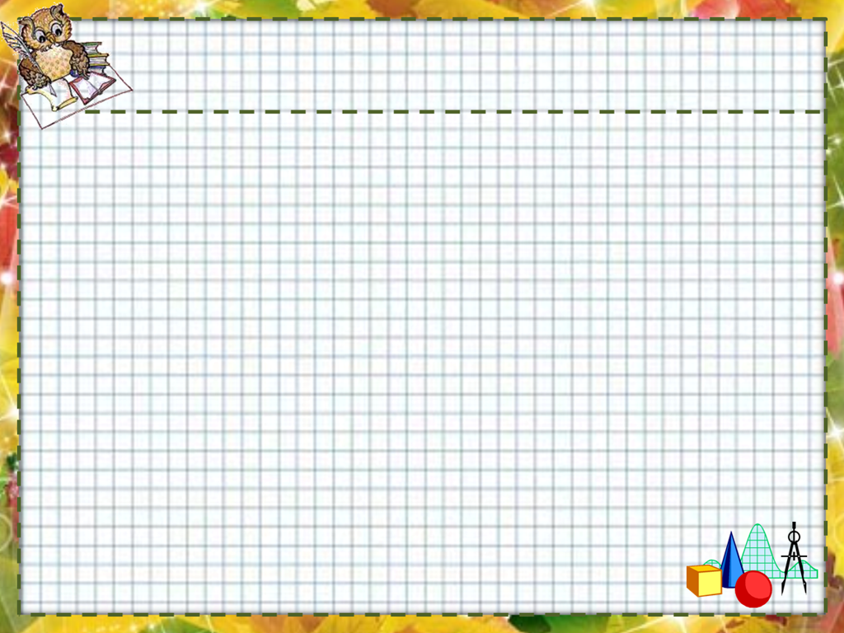
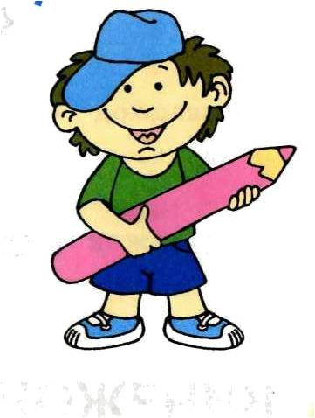
Математика
2 класс

Slide 2
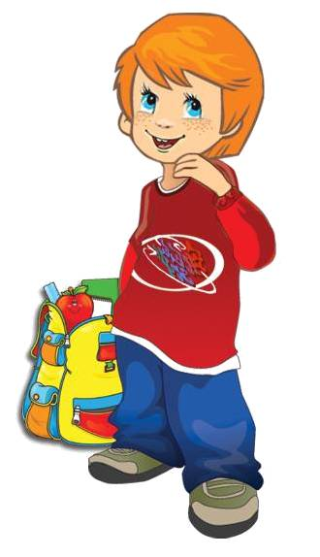
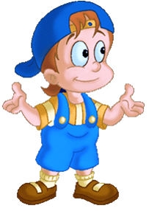
Коля начертил в тетради 4 квадрата, а Петя на 6 квадратов больше. Сколько всего квадратов начертили мальчики?

Slide 3
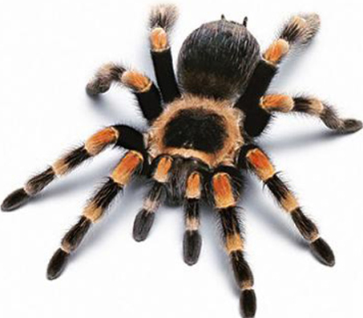
Паук- тарантул умеет плавать. Четырьмя передними ножками он гребёт под водой, несколькими над водой, а задние 2 ножки вытянуты, как поплавки. Сколькими ножками паук гребёт над водой, если всего у паука 8 ног?

Slide 4
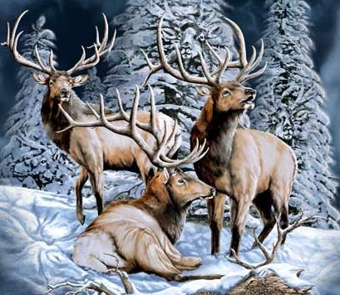
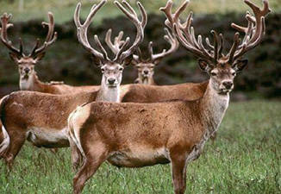
Весной от зимнего стада оленей сначала отделились 3 оленя, а потом на 2 оленя больше, чем вначале. Сколько оленей было в стаде, если в нём осталось 10 оленей?

Slide 5
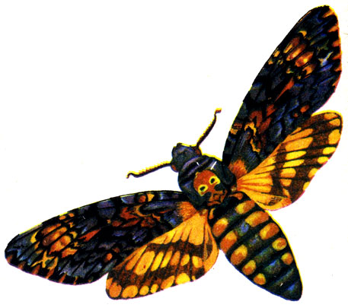
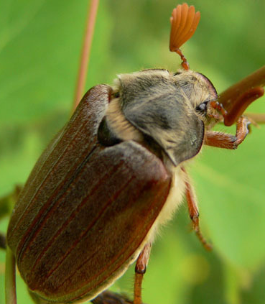
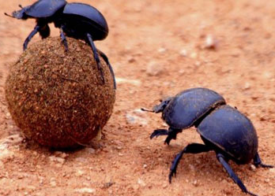
Бабочка бражник делает 50 взмахов крыльями в секунду, майский жук на 10 взмахов меньше, а навозный жук делает столько взмахов, сколько бражник и майский жук вместе. На сколько чаще машет крылышками навозный жук, чем майский?

Slide 6
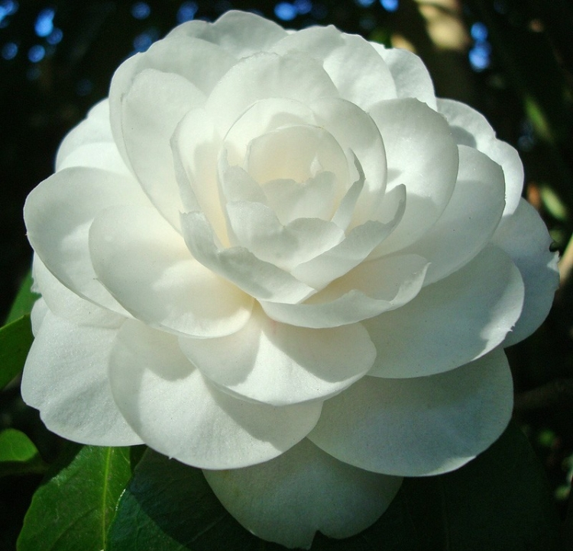
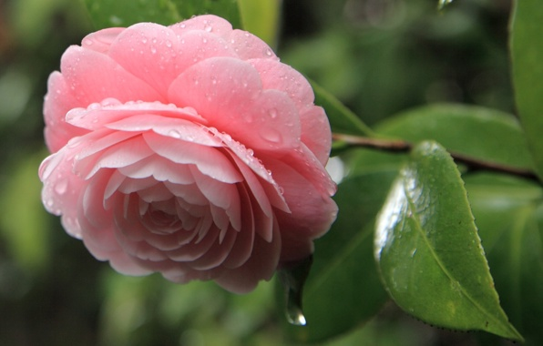
Цветок камелия из 30 дней в месяце 5 дней бывает красного цвета, а остальные дни – белого. На сколько дней меньше камелия бывает красного цвета, чем белого?

